Slide 1
ゲーム概要V3
ゲームタイトル
PAW！
主人公
猫
場所・世界
レストラン
主なアクション
移動、猫パンチ、回避、ジャンプ
ゲームの目的
・ねずみに操られた配膳ロボットの破壊を達成し、ねずみを撃退する
・サブ目的：経過時間・残りHPからなるランク
妨害要素
ねずみからの攻撃（ねずみ自身の攻撃、食べ物を投げてくる、お皿を投げてくる、カトラリー投げてくる）
ゲームジャンル
3Dアクション
ゲームを一文で説明
猫が、レストランで、移動、猫パンチ、回避、ジャンプを使い、時間制限/ねずみからの攻撃を乗り越えてねずみに操られた配膳ロボットの破壊を達成し、ねずみの撃退を目指す3Dアクションゲーム。

Slide 2
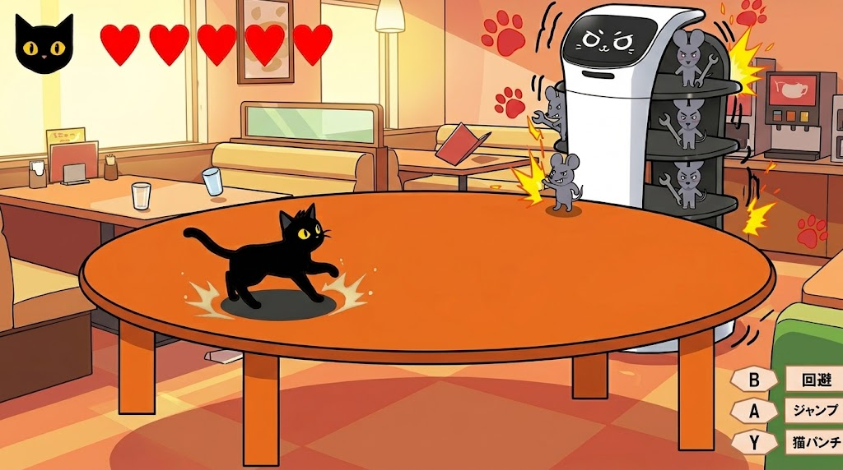
② ゲーム画面と「駆け引き（面白さ）」を考えよう
ゲーム概要
猫が、レストランで、移動、猫パンチ、回避、ジャンプを使い、時間制限/ねずみからの攻撃を乗り越えてねずみに操られた配膳ロボットの破壊を達成し、ねずみの撃退を目指す3Dアクションゲーム。
ゲーム画面を描く／画像を貼る
主人公・敵・目的地・UIは、矢印や短い言葉で説明しよう
駆け引き
（面白さ）
高いランクを目指すため、限られた攻撃時間で積極的に攻撃しようとするが、詰めすぎるとダメージを食らってしまう

Slide 3
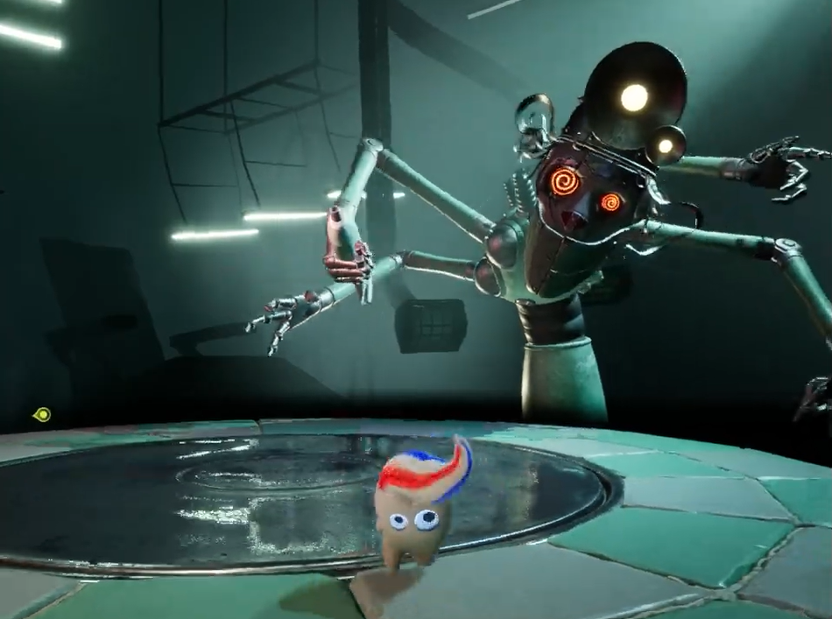
③ 参考ゲームから「面白さ」を見つけよう
＜参考にしたゲームの情報＞
・タイトル：Split Fiction(ゲーム内のミニゲームを参考)
・販売／開発会社：エレクトロニック・アーツ/Hazelight Studios
・ジャンル：アクションアドベンチャー
＜どこが面白いと思った？ 具体的に書こう＞
①ミニゲームが豊富でステージによってはファンシーな世界観（操作キャラクターが豚や歯になるなど）で遊んでいて見た目が凄く印象に残った
➁ステージによってできる操作やギミック、操作キャラクターの見た目が変化し、やり進めていても飽きないかつ操作が変化してもシンプルなため迷うことがあまりなかった
③普通の3Ｄアクションだけでなく、横スクロールや見下ろし型など様々な視点があった点
＜自分のゲームで再現するには？ 優先順に書こう＞
① ファンシーな世界観の見た目で遊んでいる方の記憶に残りやすく
② 一度に行う操作をシンプルにし、敵の動きや自分自身の攻撃に集中できるようなバトル
③ イベントシーンによる遊んでいる方のゲームへの引き込み

Slide 4
④ 自分の目標を決めよう（氏名：加藤幹萊 ）
＜この作品で特に大切にしたいこと＞
例：操作していて気持ちよい動き／初めてでも迷わない画面／敵の動きの面白さ
① 操作していて気持ちの良い動き
② 人の興味がわくようなかわいい見た目
③ 楽しさを高めるイベントシーン
＜今回、新しく挑戦する技術＞
例：敵AI／エフェクト／UIアニメーション/ゲーム固有の特殊アクション（壁ダッシュやコンボ攻撃等）
①攻撃補正
できたと判断する条件：違和感がなく、攻撃しやすい操作
②イベントシーン
できたと判断する条件：滑らかなカメラワークで、退屈しないイベント画面
③パラメータ編集
できたと判断する条件：ゲーム起動中にリアルタイムでパラメータを編集できるようにし、
レベルデザインを楽にする

